Slide 1
智慧树网-在线共享课程
学生端讲解

Slide 2
目录
01
02
登陆认证
学习
03
04
成绩构成
时间说明

Slide 3
01
登录认证
Web端：建议使用火狐/谷歌浏览器，打开平台地址：www.zhihuishu.com。
App端：扫码下载“知到”app，或在安卓应用宝、苹果App store搜索“知到”下载。

Slide 4
01
课程介绍
《军事理论》共享课程由教育部体卫艺司指导与支持，不断更新，与时俱进。最新版课程以2018年军事理论教学大纲为指导，确立习近平强军思想在国防和军队建设的指导地位。由来自国防大学、海军指挥学院等多所院校相关专业领域的教师担任课程视频教程的授课教师。航天英雄杨利伟将军，著名军事学家尹卓将军等多位将军，都曾作为跨校直播互动课的主讲老师走进大课堂，带给学生们第一线的军事实事解读及专业知识。

Slide 5
02
学习问题
常见
问题
新用户

Slide 6
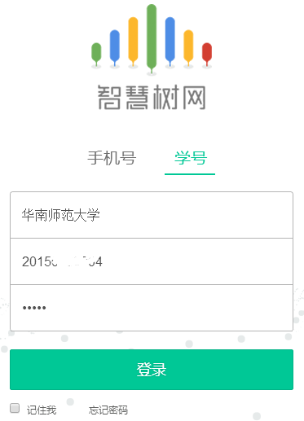
新用户（Web端）
1.使用学号登录，输入学校名字、学号及初始密码：123456。
2.学号：一定要和教务处的学号一致

Slide 7
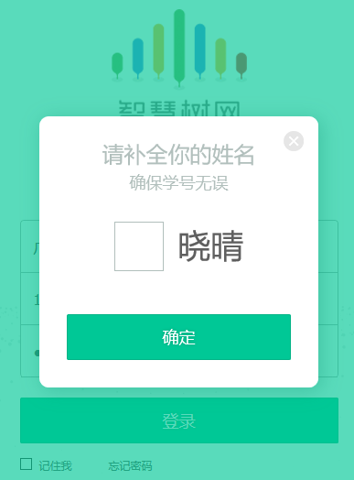
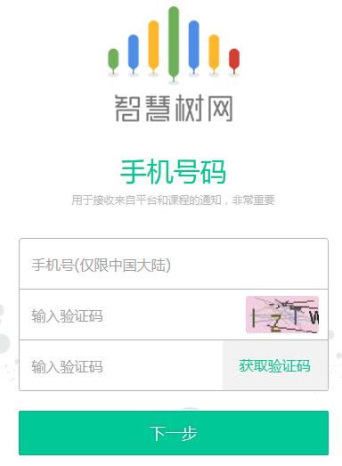
新用户（Web端）
1.登录后会出现认证自己姓名姓氏的界面。
2.认证姓氏后需绑定手机号码和邮箱等其他信息。（请绑定正常使用的手机和邮箱，以便接收通知和寻回密码）

Slide 8
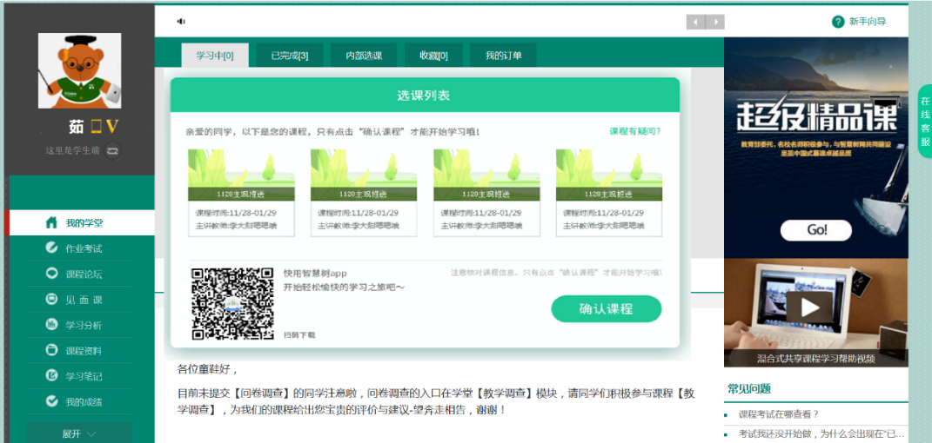
新用户（Web端）
认证完成后会弹出课程确认信息框，点击“确认课程”即可完成报到

Slide 9
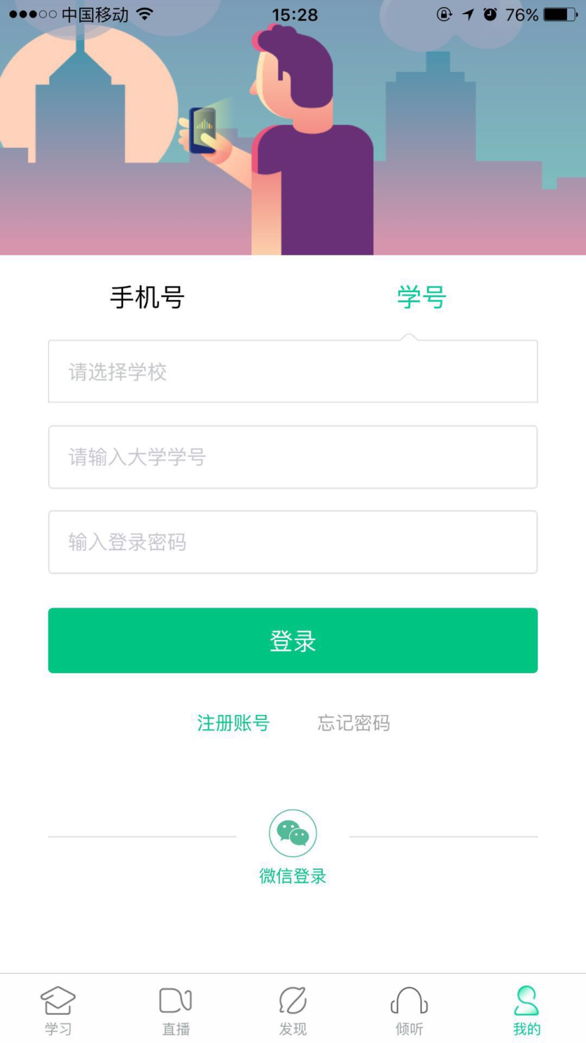
新用户（App端）
1.使用学号登录，输入学校名字、学号及初始密码：123456。
2.学号：一定要和教务处的学号一致

Slide 10
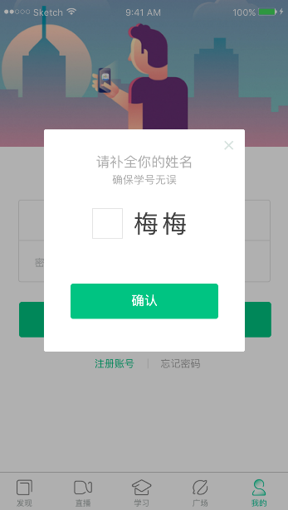
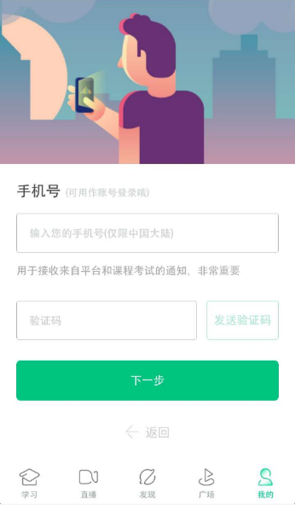
新用户（App端）
1.登录后会出现认证自己姓名姓氏的界面。
2.认证姓氏后需绑定手机号码等其他信息。（请绑定正常使用的手机和邮箱，以便接收通知和寻回密码）

Slide 11
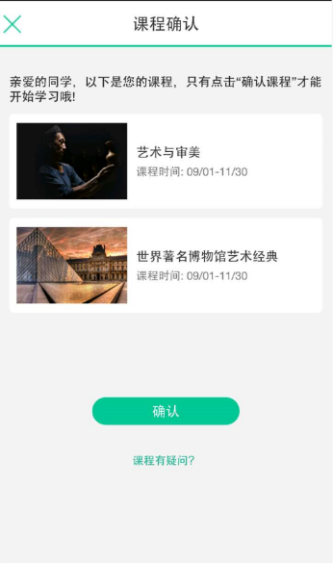
新用户（App端）
认证完成后会弹出课程确认信息框，点击“确认课程”即可完成报到。

Slide 12
Questions

Slide 13
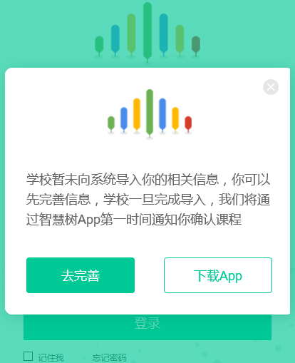
登录常见问题-新用户
Q1：为什么我学号登录后没有课程？
A1：首先要检查自己的学号和姓名是否正确，只有用与教务系统相一致的学号和姓名登录才能看到课程。如果不是使用正确学号和姓名登录，认证界面会如右图所示，没有任何课程显示。出现这种情况，可直接联系智慧树的在线客服（转人工）更换学号即可。（App端同理）

Slide 14
登录常见问题-新用户
Q2：为什么我使用正确学号和姓名登录后没有课程？
A2：可加入QQ交流群1021215177咨询。（App端同理）

Slide 15
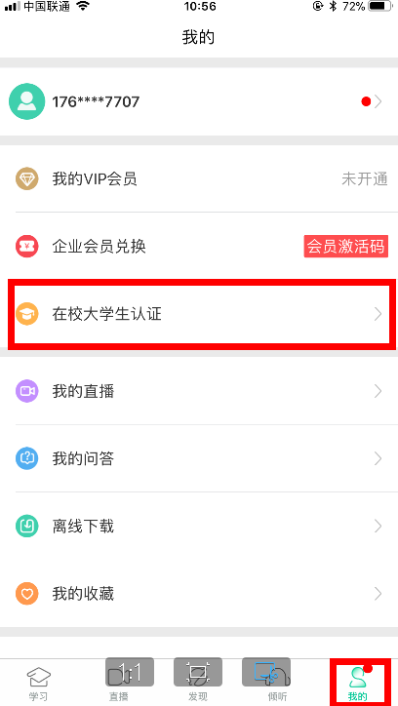
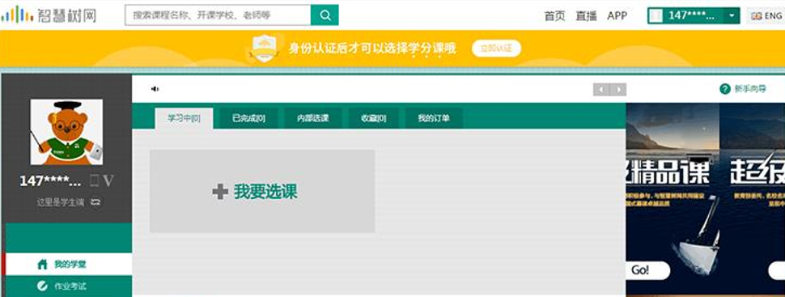
登录常见问题-新用户
Q3：我没有使用学号登录，而是先注册的，会有影响吗？
A3：Web端：注册之后登录点击“立即认证”，完善学校、学号信息，即可关联学号完成认证，认证之后才可以看到课程。
App端：登录后进入“我的”界面，点击“在校大学生认证”，认证个人信息即可。
学号和姓名与教务系统的必须相一致，如果学号和姓名不一致则不显示课程，此时可以联系智慧树在线客服（转人工）更换正确学号。

Slide 16
2
学习
Web端与App端的数据是完全同步。

Slide 17
章节测试
期末考试
学习
在线视频观看
直播、发现、倾听（App端）
见面课
常见问题

Slide 18
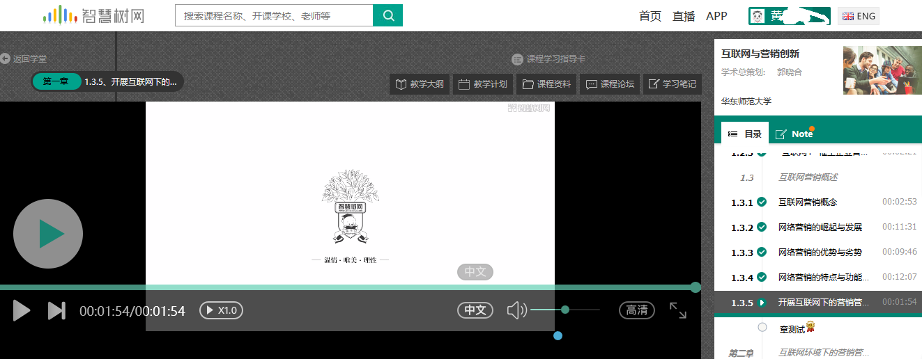
在线视频观看（Web端）
1.进入学生端后，点击“开始学习/继续学习”即可开始进阶式教程的学习，每个章节的课程视频课可重复观看，学透知识点。
2.只有图标变成 才会视为完成观看，得到分数。
3. 图标变成 会视为未完成观看，不会得到分数。

Slide 19
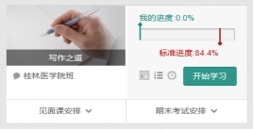
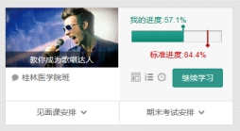
友好的提示您：注意标准进度值

Slide 20
友好的提示您：我们拒绝快进和挂机
视频不可拖动或加速观看，否则系统将无法记录观看进度或影响成绩；某些章节会跳出弹题框，作答后才可以继续观看视频。

Slide 21
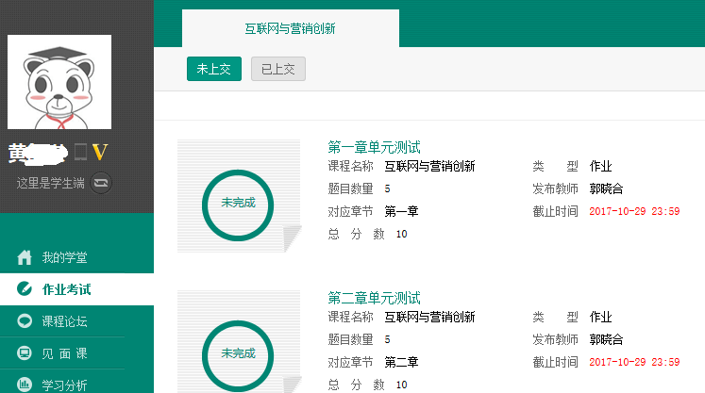
章节测试（Web端）
1.每个章节看完后直接点击“章节测试”完成测试。
2.也可以点击“作业考试”查看和完成章节测试。

Slide 22
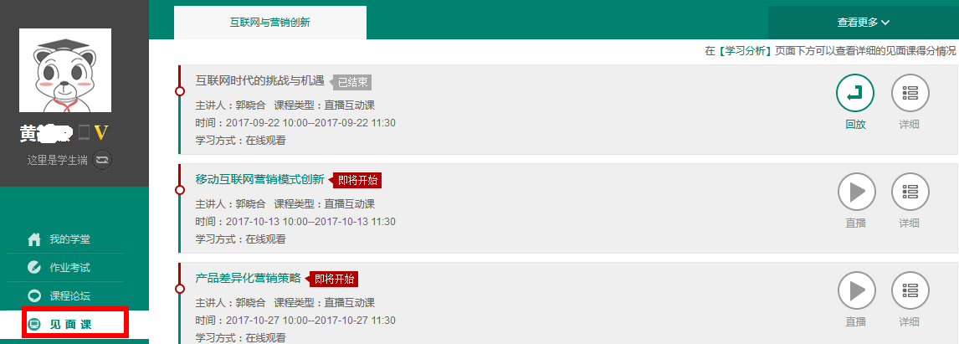
见面课（Web端）-必须观看
点击“见面课”可以查看每次见面课的直播时间，及时观看或回放。
见面课是成绩的重要组成部分之一，需要在期末考试前完成观看学习。

Slide 23
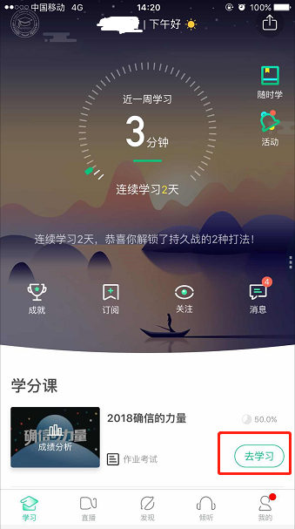
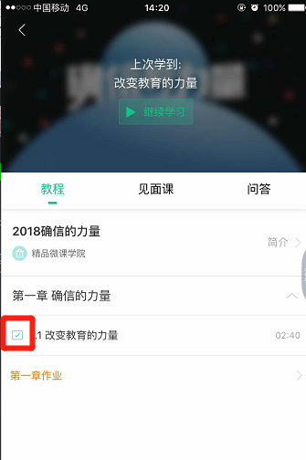
在线视频观看（App端）
1.登录后，点击“学习”界面的“去学习”即可开始进阶式教程的学习，每个章节的课程视频课可重复观看，学透知识点。
2.只有图标变成 才会视为完成观看，得到分数。
3.可以离线下载视频观看，下次登录时会更新进度。
4.视频不可拖动或加速观看，否则系统将无法记录观看进度或影响成绩；某些章节会跳出弹题框，作答后才可以继续观看视频。

Slide 24
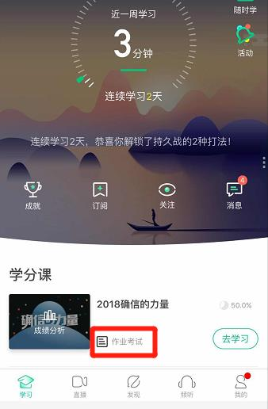
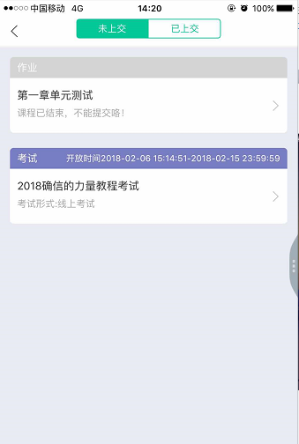
在线视频观看（App端）
点击“作业考试”
查看和完成章节测试。

Slide 25
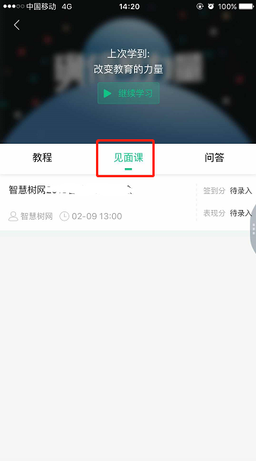
见面课（App端）
1.点击“见面课”可以查看每次见面课的直播时间，及时观看或回放。
2.见面课是成绩的重要组成部分之一，需要在期末考试前完成观看学习。

Slide 26
见面课观看时间
次序 | 开始日期 | 星期 | 见面课时间 | 见面课主题 | 主讲人
1 | 2020年10月12日 | 周一 | 18:30-20:30 | 我国周边安全环境 | 尹卓
2 | 2020年10月26日 | 周一 | 18:30-20:30 | 中国传统战略思想研究 | 薛国安
3 | 2020年11月09日 | 周一 | 18:30-20:30 | 走向对抗性的中美关系 | 朱成虎
4 | 2020年11月30日 | 周一 | 18:30-20:30 | 毛泽东的伟大军事壮举 | 孙景伟
请同学们在以上日期观看见面课直播，或在每次见面课24小时后观看回放，可获得见面课分数。

Slide 27
03
成绩构成

Slide 28
常见问题
Q1：章节测试成绩不理想，是否可以重做？
A1：每个章节测试最多可申请3次重做，系统会直接同意。点击“作业测试”，在已上交的章节测试点击“申请重做”即可。（App端同理）
Q2：正在期末考试，如遇不小心关闭app，网络中断，电路中断，自动退出考试怎么办？
A2：条件恢复后可马上再次登录平台进入考试继续完成答题，但因为点开考卷后计时会自动跳转，计时一旦结束会自动交卷，所以必须留意考试时间，如果再次进入时考试时间不足以完成答题，请向带课老师或教务老师报备情况，等到处理方案。（App端同理）
温馨提示：
请合理安排学习时间，凌晨0点-5点系统正在跑数据，容易出现进度不匹配等情况发生。
请勿同时使用Web端和App端观看视频，容易造成数据紊乱。
请勿同时登录多个账号进行视频观看，容易造成进度无法记录等情况发生。

Slide 29
01
成绩构成
02
学习/成绩分析

Slide 30
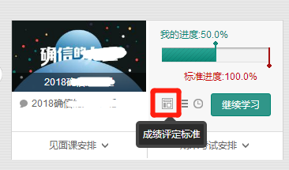
重要：在线课程总成绩占军事理论课程成绩的一部分比例
在线课程
总成绩
100%
在线学习
章节测试
见面课
在线视频的观看
每个章节的章节测试。
根据见面课时间参加对应见面课获取成绩。
提示：每门课程的总成绩比例都不一致，具体比例：
Web端可点击“我的学堂”-“成绩评定标准”进行查看；
App端可点击“成绩分析”-“成绩规则”进行查看。

Slide 31
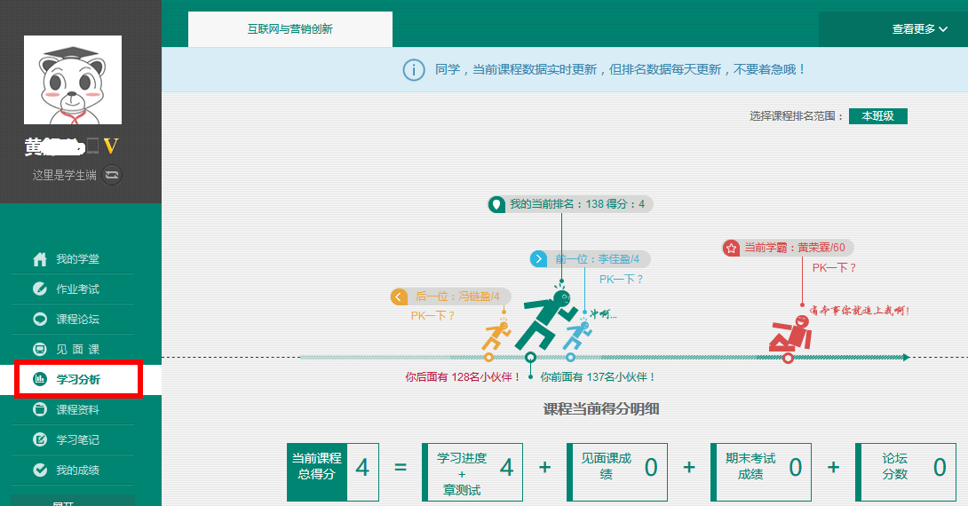
学习分析（Web端）
点击“学习分析”可查阅自己的具体的学习情况，包括排名，成绩规则，目前成绩等信息。

Slide 32
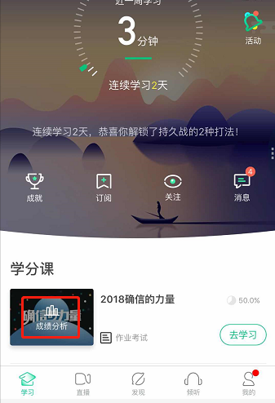
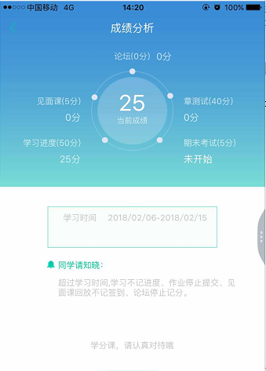
成绩分析（App端）
点击“成绩分析”可查阅自己的具体的学习情况，包括成绩规则，目前成绩等信息。
学分课，请务必重视

Slide 33
04
间
时
说
明

Slide 34
时间说明
请同学们在12月16日前完成在线学习和章节测试，观看完成见面课，否则进入考试期，将无法获得在线课程学习成绩，无法获得学分。
在线学习时间
在线期末考试时间
成绩发布时间
2020年10月12日00:00:00
-
2020年12月16日23:59:59
无
2020年12月20日00:00:00

